Slide 1
基于模糊测试的智能合约漏洞检测工具
小组成员：吴秉乐 朱梓源 陈鹏宇 陈昌繁
指导老师：卜磊
Notes:
题目：以太坊智能合约的编译优化
区块链作为一种结合了分布式、密码学等领域知识的新兴技术平台，创新性的解决了市场交易中的信任和安全问题，目前在互联网、金融等领域有着广泛的应用。由于其具备信息不可篡改以及高可靠性等特性使得用户可以编程实现自动交易的智能合约。以太坊是当前最为流行的区块链平台，由于以太坊上智能合约的执行会收取一定的费用，因此对用户编写的合约代码进行编译优化十分重要。本工作着眼于消除合约中的冗余代码，使用符号执行技术对于用户编写代码中的ASSERTION语句进行冗余检测，并且提出了一套优化算法来消除代码中冗余的ASSERTION语句以减少合约执行时的费用。

Slide 2
大纲
项目背景
研究目标
项目成果
总结

Slide 3


项目背景
区块链是一种通过去中心化的方式集体维护一个账本数据库的技术
不依赖第三方信用机构
用户可以编写智能合约程序进行更复杂的交易
以太坊
当前最流行的区块链平台
内置智能合约语言solidity
Notes:
在电子商务、数字货币以及证券交易等场景都有着广泛的应用
需要强调我们的研究工作是针对以太坊上的编程语言solidity

Slide 4
项目背景
智能合约的安全隐患
以太坊区块链基于图灵完备的虚拟机，可以编写完整的程序。
智能合约的开发并未完全成熟，开发者可能无法完全掌握平台特性。如果智能合约开发者疏忽或者测试不充分，造成智能合约的代码有漏洞的话，就非常容易被黑客利用并攻击。
2016年6月17日，区块链业界最大的众筹项目TheDAO遭到攻击，导致300多万以太币资产被分离出TheDAO资产池。
Parity 钱包软件1.5及之后的版本存在漏洞，价值3000万美元的15万以太币被盗。

Slide 5
项目背景
以往测试方法的问题
验证所以可行路径可能导致路径爆炸问题
仅仅验证某些路径又可能导致误报
模糊测试
通过变异原始得到新的输入，并根据策略保留部分输入作为变异种子
可以在不求解路径的情况下，轻松地得到比较好的覆盖效果
虽然已有相关探索，但是要么demo的可扩展性不好，要么只提出了理论而未提供代码
项目的总体方向
实现高可扩展性的智能合约模糊测试工具

Slide 6
研究思路
将模糊测试引入智能合约
智能合约的运行是基于以太坊虚拟机（Ethereum Virtual Machine，EVM）的，用高级语言（如Solidity）编写的智能合约被编译为字节码后运行在EVM上。这为运行时插桩提供了可能。
智能合约的调用依赖于「应用程序二进制接口」（Application Binary Interface，ABI），ABI中包含了函数输入所需要的参数及其类型。这为模糊测试的自动化输入提供了很大的便捷。
模糊测试的重点在于能否接受大量的输入，以及能否根据运行结果调整输入的变异。而程序具体如何运行，模糊测试是不关心的。
因此，模糊测试的框架是可以应用到智能合约领域的。

Slide 7
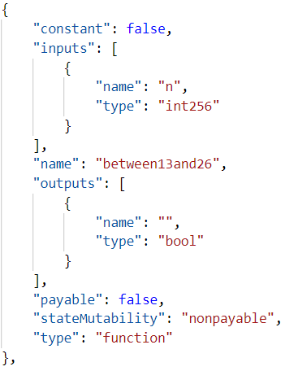
研究思路
将模糊测试引入智能合约
ABI实例，包含了接口是否为函数，函数的名称，输入参数的参数名和类型，返回值的类型等信息。

Slide 8
研究思路
保证测试工具的可扩展性
当前已有的工作很少有开源的，或者虽然是开源的，但是与其研究目标耦合度高，不利于用户的定制。
本项目追求在实现模糊测试框架的同时，尽量让用户在使用时不需要对运行框架有过深的了解，只需要依靠工具所提供的测试接口，就可以定制模糊输入变异策略或者测试预言。

Slide 9
研究目标
总体框架
理论方面的讨论
基于合约ABI与运行结果，生成模糊测试用例
基于测试预言，自动化分析合约调用信息与调用树
实现方面的讨论
以太坊虚拟机运行关键过程的插桩
分析漏洞是否存在的测试预言
产生模糊输入
插桩的EVM
生成运行信息
分析工具
生成覆盖信息
Notes:
研究思路
三个工作的联系

Slide 10
研究目标
基于合约ABI与运行结果生成模糊测试用例
用户提供智能合约的ABI，以确定合约函数输入的数据类型，为数字、字符串、合约地址等类型分别产生对应的模糊输入。
首先通过基础种子池生成模糊输入，然后根据策略保留提高了覆盖度的新输入作为下一次生成的种子。
基于这些运行记录，本项目提供了一个分析框架，并提供了一个基础的生成策略，此外用户可以为发生器定制变异算法。
生成输入
运行
得到运行结果
下一步分析
生成器产生新输入
Notes:
abi的介绍，具体介绍种子变异和选取的策略，「只是算法，需要插桩支持」插桩

Slide 11
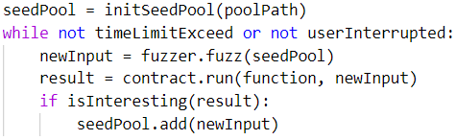
研究目标
生成模糊测试用例：如何变异和保留
基于反馈驱动生成（feedback-driven）是模糊测试区别于随机输入的关键。
项目提供一个基础种子池，测试框架先在这个种子池的基础上进行变异，获取一些变异输入。变异的方式包括随机增减、随机翻转比特、随机更换字符等。
当运行发现产生新的覆盖，就保留输入到种子池中，参与之后的变异。
输入生成器框架的伪代码
Notes:
abi的介绍，具体介绍种子变异和选取的策略，「只是算法，需要插桩支持」插桩

Slide 12
研究目标
基于测试预言，自动化分析合约调用信息与调用树
本项目的自动化分析工具是基于测试预言（Oracle）的。
当调用树及其内部包含的运行信息符合预先设置的预言后，就认为存在漏洞。
当分析结束后，会生成漏洞报告，并提示用户解决的办法。
Notes:
自动化分析调用树，放到和模糊测试一块的位置，划分理论和实现两个大的模块

Slide 13
研究目标
基于测试预言，自动化分析合约调用信息与调用树
以重入漏洞为例：
如果某个取款函数先转账再扣除余额，恶意合约就可以通过回调函数多次调用取款函数，使得账面余额在没有被扣除的情况下，取光漏洞合约的所有余额储蓄。
//buggy contract
function withdraw(uint32 amount){
require(balance[caller] >= amount)
send(caller, amount)
balance[caller] -= amount
}
//malicious contract
function callback(){
withdraw(someAmount)
}
Notes:
举例可以放到理论，然后具体在实现部分列出

Slide 14
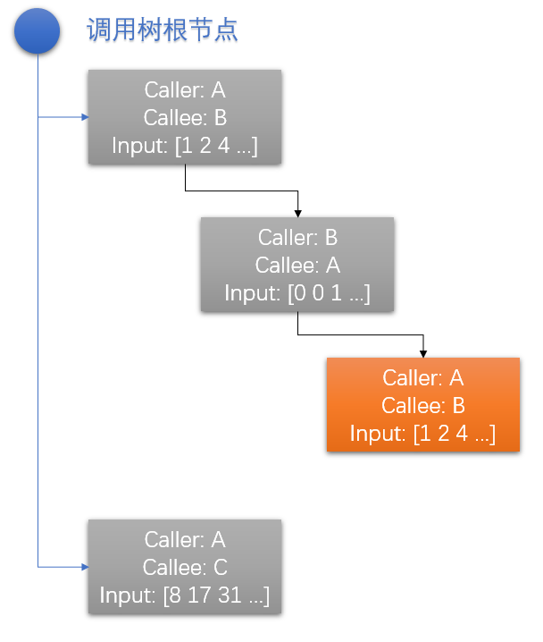
研究目标
当重入漏洞存在时，调用树中会呈现这样的特征：存在一个节点是另一个节点的后代，但是这两个节点的CALL特征完全相同。如果我们在调用树中发现了这样的特征，就认为存在重入漏洞。
红色节点和其祖先节点所包含的信息是一致，因此认为存在重入漏洞。

Slide 15
研究目标
以太坊虚拟机运行关键过程的插桩
本框架的插桩基于 geth 提供的EVM。geth是主流的以太坊钱包应用，开发语言为 Golang。
插桩功能分为两部分，针对种子保留偏好和调用信息分析，分别提供支持。
Notes:
插桩对模糊测试输入变异的支持，插桩对自动化分析的支持

Slide 16
研究目标
以太坊虚拟机运行关键过程的插桩
为模糊测试用例生成提供的插桩功能
每一条指令都有专门的跳转入口，跳转入口处还会提供当前指令计数器（pc）的值。在这里插桩，就可以提供最基础的程序覆盖结果。
除此之外，由于EVM中包含指令JUMPDEST指明跳转目标位置是否合法，因此我们可以结合JUMP类指令和JUMPDEST指令建立程序流图（CFG），得到基于路径的覆盖结果。
这两种方法在输入产生新路径时对种子池的影响是等价的，所以我们采取了最简单的基于pc的方法。
Notes:
插桩对模糊测试输入变异的支持，插桩对自动化分析的支持

Slide 17
研究目标
以太坊虚拟机运行关键过程的插桩
为调用信息自动化分析提供的插桩功能
CALL 指令是以太坊虚拟机的关键指令，每一个函数的调用都是通过 CALL 指令实现的。
除了记录CALL指令外，插桩过程还记录了CALL的层级，即可以通过插桩信息还原调用树。
除了CALL指令，我们还监测了一些关键的指令，例如时间戳获取指令TIMESTAMP，比较指令，算术相关指令等。只需要提供指令名称，用户就可以快速使框架对某一指令进行插桩。
Notes:
插桩对模糊测试输入变异的支持，插桩对自动化分析的支持

Slide 18
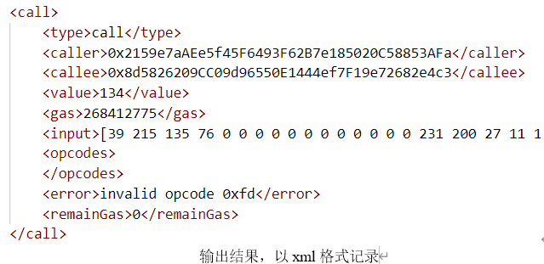
研究目标
以太坊虚拟机运行关键过程的插桩
为调用信息自动化分析提供的插桩功能
Notes:
插桩对模糊测试输入变异的支持，插桩对自动化分析的支持

Slide 19
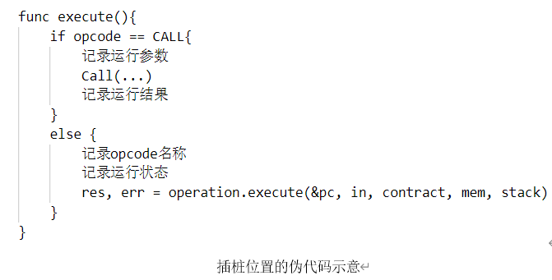
研究目标
以太坊虚拟机运行关键过程的插桩

Slide 20
研究目标
分析漏洞是否存在的测试预言
Timestamp/Blockstamp 依赖：如果合约执行过程中有timestamp/blockstamp语句，并且是Send函数（gas限制为2300），则存在Timestamp/Blockstamp 依赖。这个依赖可能导致假随机并被恶意利用。
重入漏洞：如果存在调用后代与自身完全相同，则存在重入漏洞。
溢出漏洞：如果两个算术操作数进行运算会导致溢出，则存在溢出漏洞。
GaslessSend漏洞：若Send函数返回out of gas错误，则存在GaslessSend漏洞。这个漏洞可能导致在转账未成功的情况下完成了转账成功时才会发生的行为。

Slide 21
研究目标
分析漏洞是否存在的测试预言
调用链异常漏洞：以太坊的机制导致调用失败时会回退，但是低级的call方法不会导致上级函数失效，而只是返回一个False，导致用户无法得知调用链出错。因此，当调用链出现错误，但是根调用没有报告异常，则认为出现调用链异常漏洞。
危险的DelegateCall：DelegateCall可以让让其他合约在本合约上下文执行，但如果让用户自行指定输入，那么就可能可以使当前合约执行其他合约的任意功能。因此本测试预言检查call的类型是否为DelegateCall，并检查输入是否为用户自己指定的。

Slide 22
研究成果
实现了插桩功能的geth客户端，以日志文件形式进行插桩信息的输出。
可根据输出反馈生成模糊输入、调用合约各个函数进行测试的Golang工具。
基于插桩输出进行分析，按测试预言给出漏洞检测报告的工具。

Slide 23
研究成果
实现了插桩功能的geth客户端
输出两个文件，一个是包含pc的文件，一个是包含执行与调用信息的xml文件。
独立于模糊测试输入模块，可单独进行修改和调试。
主要涉及的文件：
/core/vm/instruction.go 关于具体指令的插桩
/core/vm/interpreter.go 在跳转入口处对指令的综合插桩
/core/vm/evm.go 针对 Call 方法的插桩

Slide 24
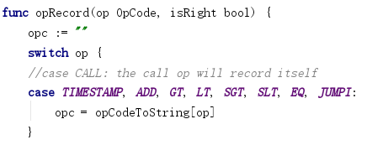
研究成果
实现了插桩功能的geth客户端
针对指令的插桩利用了内置的映射表，用户可以根据需要修改要插桩输出信息的指令。

Slide 25
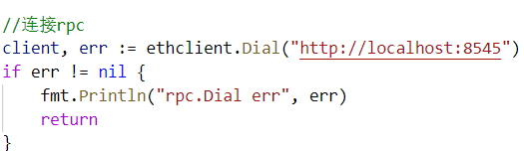
研究成果
可根据输出反馈生成模糊输入、调用合约各个函数进行测试的Golang工具
通过RPC方式，在go程序上对geth客户端实现调用，而不需要经过geth的控制台。

Slide 26
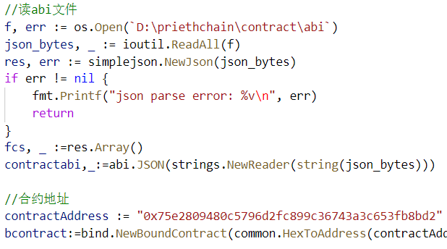
研究成果
可根据输出反馈生成模糊输入、调用合约各个函数进行测试的Golang工具
根据指引，用户填写abi文件的路径和合约地址。

Slide 27
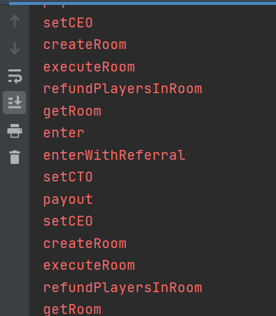
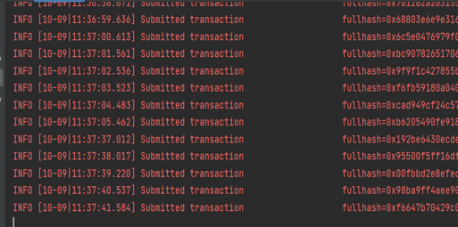
研究成果
可根据输出反馈生成模糊输入、调用合约各个函数进行测试的Golang工具
启动程序，开始对合约的各个函数进行调用，交易信息展示在控制台上。

Slide 28
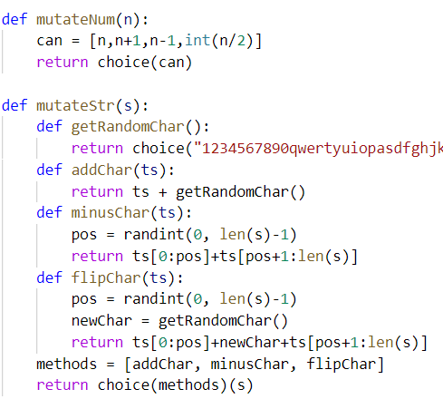
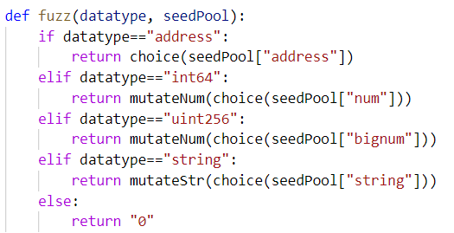
研究成果
可根据输出反馈生成模糊输入、调用合约各个函数进行测试的Golang工具
模糊输入的生成借助外部模块生成，用户可以定制变异方法。

Slide 29
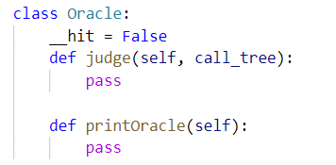
研究成果
基于插桩输出进行分析，按测试预言给出漏洞检测报告
定义了一个Oracle类，只需要实现这两个方法即可产生新的测试预言。

Slide 30
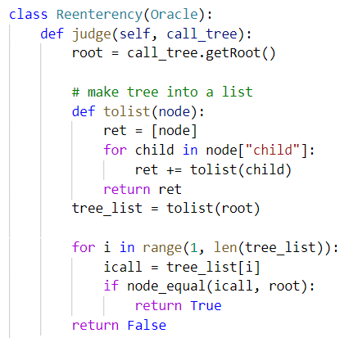
研究成果
基于插桩输出进行分析，按测试预言给出漏洞检测报告
以重入漏洞为例

Slide 31
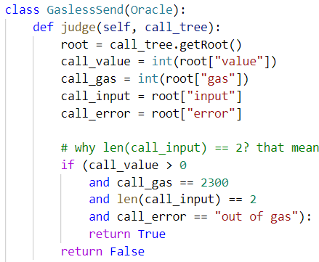
研究成果
基于插桩输出进行分析，按测试预言给出漏洞检测报告
以GaslessSend为例

Slide 32
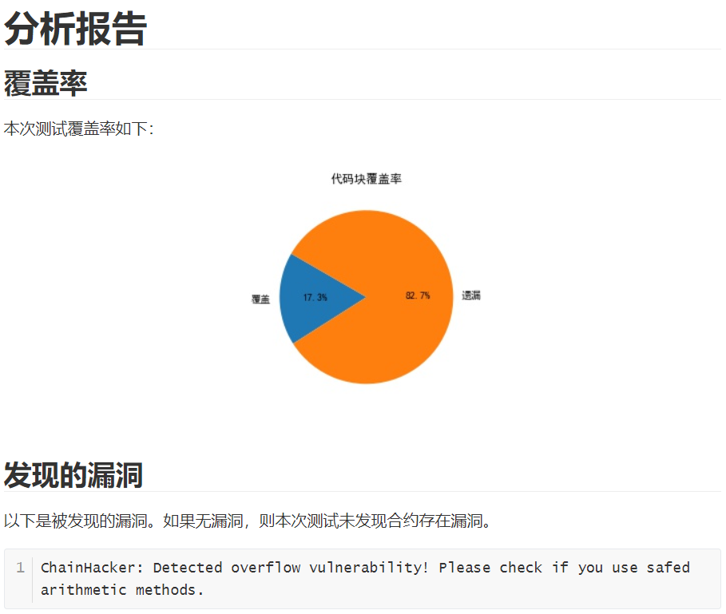
研究成果
基于插桩输出进行分析，按测试预言给出漏洞检测报告
输出一个Markdown文件作为测试报告，包含本次测试的覆盖率和发现的漏洞。

Slide 33
总结
基于模糊测试的智能合约漏洞检测工具
实现了基于ABI的模糊输入生成、运行时的关键信息与指令的插桩、基于测试预言的输出分析。
提供了一整套变异算法、指令插桩、测试预言等模糊测试工具的定制接口，用户可根据需要自行扩展。

Slide 34
Q & A

